Slide 1
Comment aborder les aspects Santé / RPS / Ergonomie (TMS) dans une entreprise où le focus reste principalement placé sur la sécurité au travail ?
Catherine HANTON
Health & Safety Manager

Slide 2
Structure de la présentation
FOCUS « Sécurité » ?
LES AR SANTÉ – ERGONOMIE (TMS) – hygiène
  Sur quelles bases ?
    AR Kinney
    + analyses sur base de mesures
    + analyses sur base d’observations de postes
  Synthèse : les fiches de poste
  A quoi ça sert ?
    Prévention
    Réaction
      Le Groupe de Travail Restrictions médicales et Gestion des fins de carrière

Slide 3
Structure de la présentation
LES AR PSYCHOSOCIAUX
  Pourquoi? Comment ?
    Le Groupe de Travail Risques Psychosociaux
    La première AR psychosociaux : le gisement
    Les AR psychosociaux suivantes
    Leçons-clés
  A quoi ça sert ?
    Prévention
    Réaction
En guise de conclusion
  Les écueils – les limites
  Les éléments-clés

Slide 4
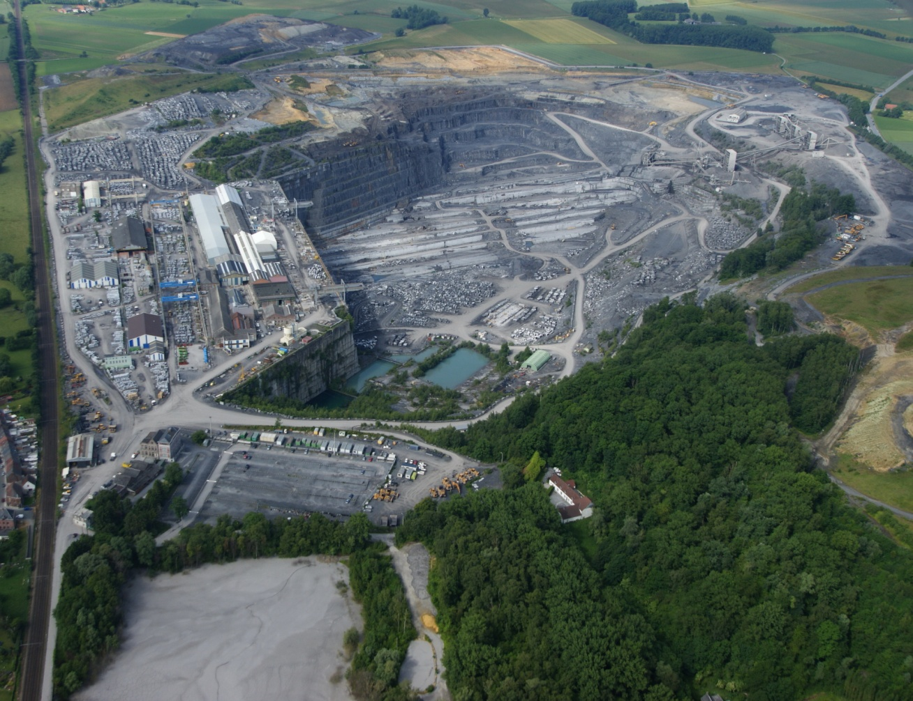
Carrières du Hainaut SA – Granulats du HAinaut
Personnel
432 personnes, 351 ouvriers et brigadiers - 81 cadres et employés
Exploitation : 5 services – 15 secteurs – 375 p
  GRANULATS DU HAINAUT (35 p) : découverture & concassage
  BLOCS (80 p) : extraction et PLB : équarrissage et remonte des blocs
  Filière Tranches (100 p) : scieries, grands disques et monos, ventes-sciage
  Produits Débités & Façonnés – Surfaçage (100 p) : surfaçage, marbrerie, taille mécanique, piétonnier, tailleurs de pierre & centre d’expéditions
  Maintenance (60 p) : ateliers mécaniques haut et bas, atelier électrique, garage

Slide 5
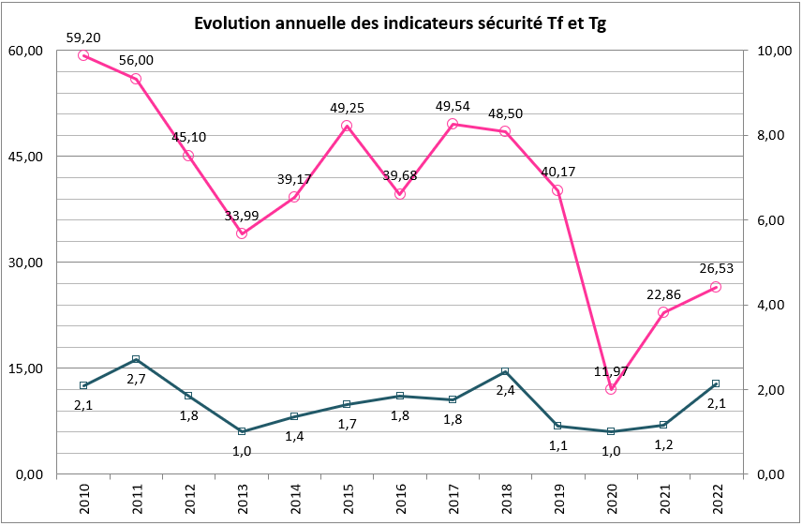
FOCUS SUR LA SÉCURITÉ ?
Lutte permanente pour diminuer les accidents de travail et incidents : nombreuses opérations à risque : découpe de pierre (depuis les banquettes jusqu’aux petits formats), transport, manutention et (dé)chargement de matière, conduite d’engins, …
Des résultats qui parlent d’eux-mêmes
Origine | AT | % | Jrs ITT | %
Matière - méthode | 8 | 26% | 772 | 36%
Outil – installations : utilisation | 7 | 23% | 514 | 24%
Outil – installations : rupture | 2 | 6% | 78 | 4%
Déplacements | 10 | 32% | 456 | 21%
Mouvements | 4 | 13% | 306 | 14%
TOTAL | 31 | 100% | 2126 | 100%

Slide 6
LES AR SANTÉ – ERGONOMIE (TMS) – hygiène
SUR QUELLES BASES ?
  AR Kinney
Notes:
1er tableau : opérateur extraction
2e tableau : rocteur de blocs

Slide 7
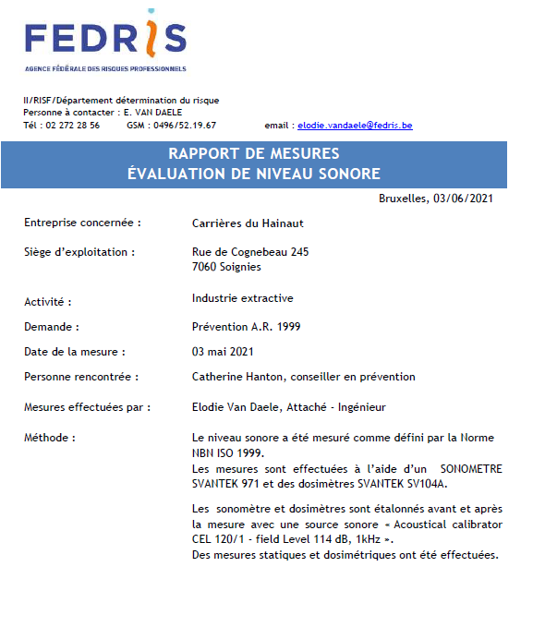
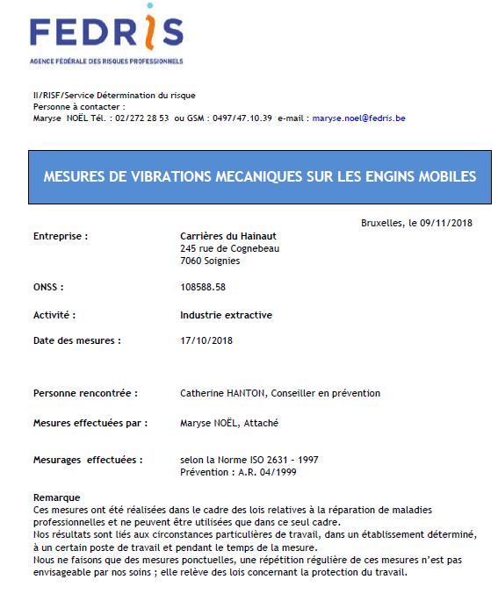
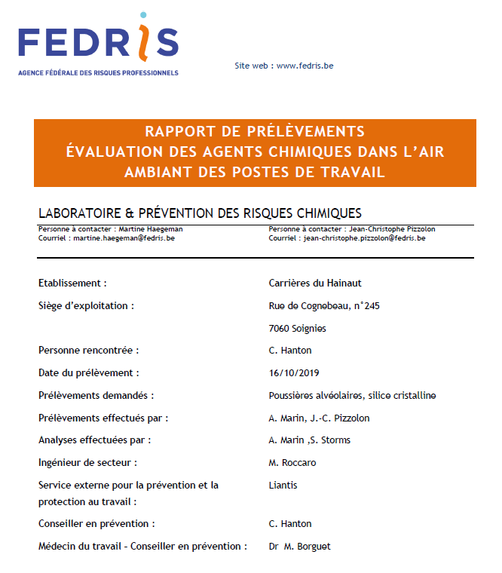
LES AR SANTÉ – ERGONOMIE (TMS) – hygiène
SUR QUELLES BASES ?
  + analyses sur base de mesures

Slide 8
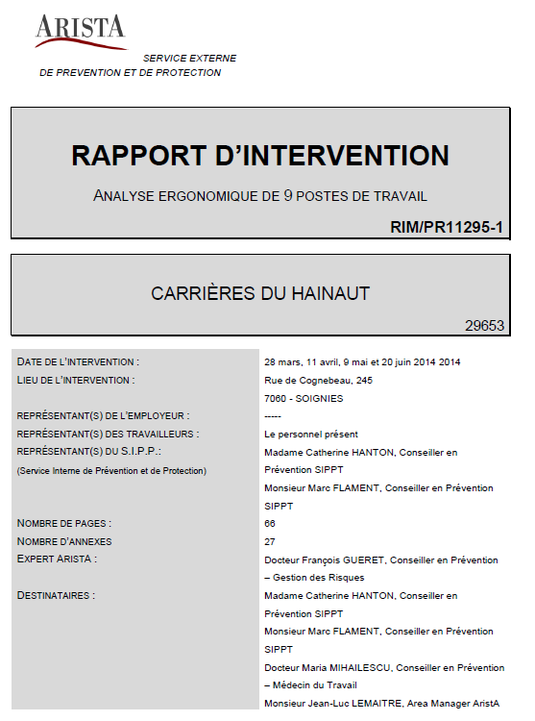
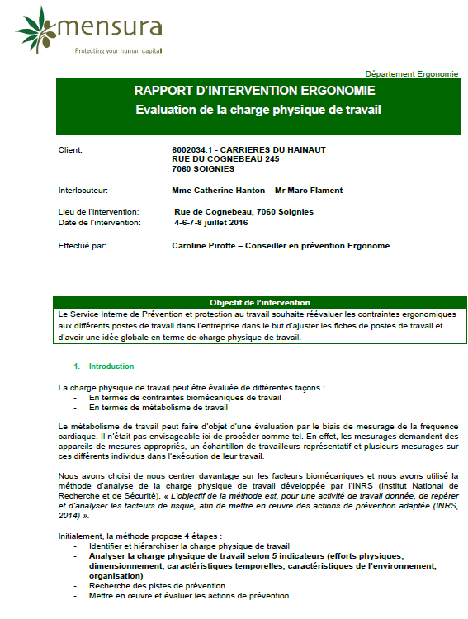
LES AR SANTÉ – ERGONOMIE (TMS) – hygiène
SUR QUELLES BASES ?
  + analyses sur base d’observations de postes

Slide 9
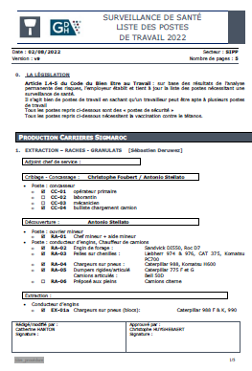
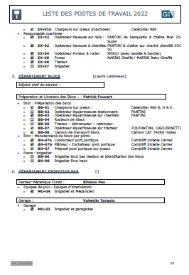
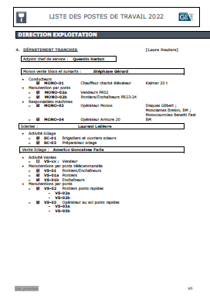
LES AR SANTÉ – ERGONOMIE (TMS) – hygiène
SYNTHÈSE : LES FICHES DE POSTE DE TRAVAIL
  Liste des postes du département Exploitation

Slide 10
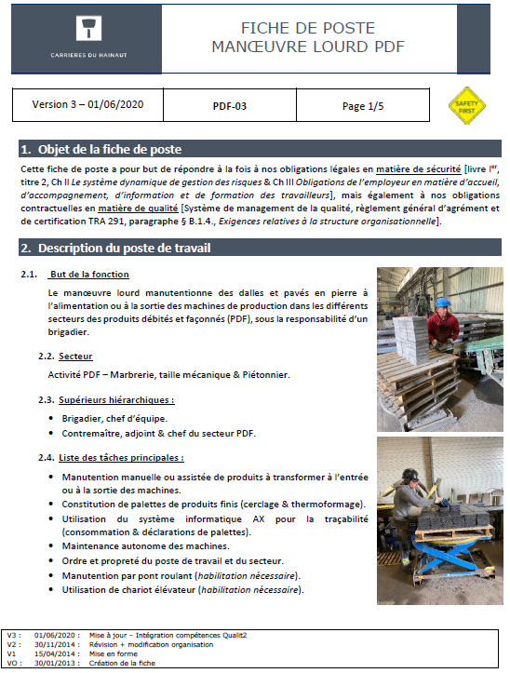
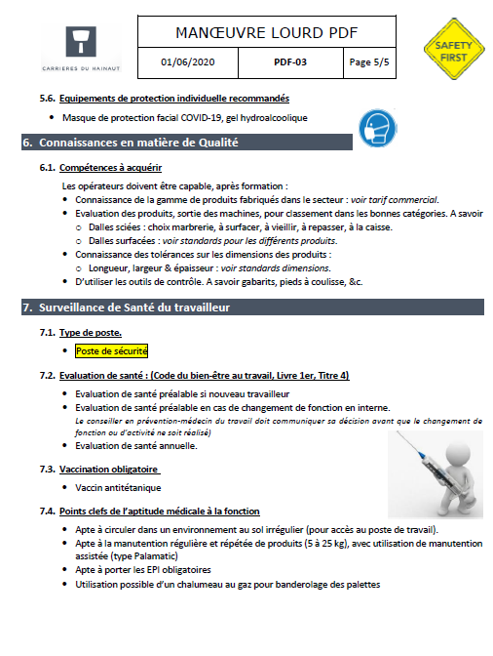
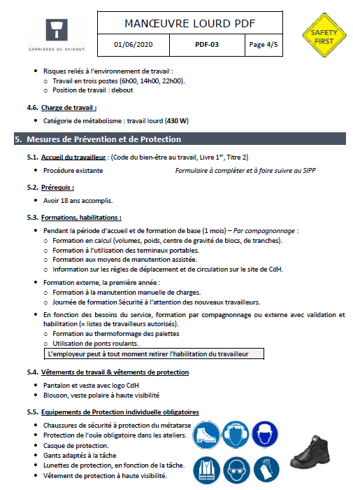
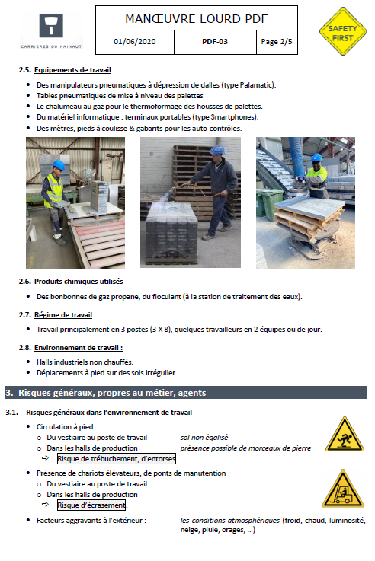
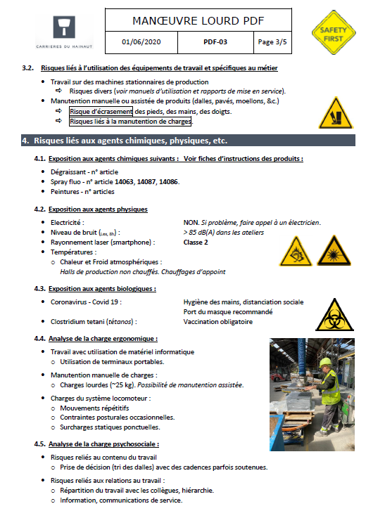
LES AR SANTÉ – ERGONOMIE (TMS) – hygiène
  Les fiches de poste de travail

Slide 11
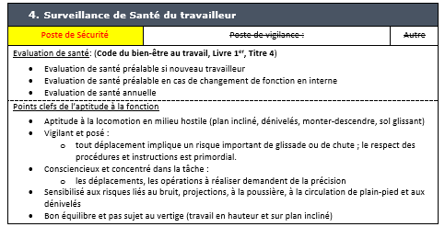
LES AR SANTÉ – ERGONOMIE (TMS) – hygiène
    Développement du volet « surveillance de santé »
Notes:
Opérateur extraction

Slide 12
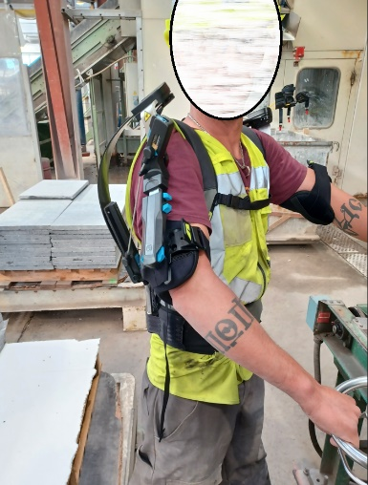
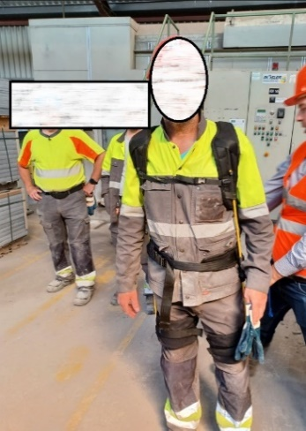
LES AR SANTÉ – ERGONOMIE (TMS) – hygiène
A quoi ça sert ?
  Prévention
    Déterminer les EPI nécessaires : ex masques FFP3 pour les tailleurs de pierre, bouchons d’oreille, …
    Mettre en place des formations : ex formation à la manutention manuelle des charges (théorie + passage de l’ergonome sur le poste de travail des participants) – communication sur les résultats des AR bruit
    Orientation pour les visites médicales (critères prépondérants pour l’aptitude au poste)
    Aide à l’établissement du plan annuel
    Orientation pour des essais : ex exosquelettes

Slide 13
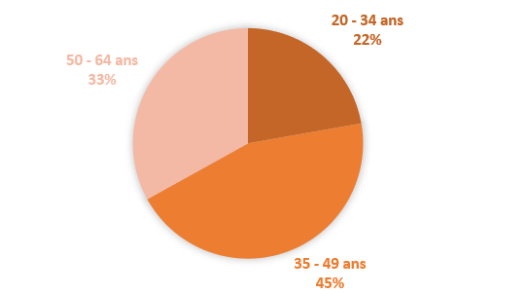
LES AR SANTÉ – ERGONOMIE (TMS) – hygiène
  Réaction : le GT Restrictions Médicales et Gestion des Fins de Carrière
    Constat
      Milieu rude, soumis aux variations climatiques (travail à l’extérieur, ou dans des halls de production ouverts, hauts, avec un process à l’eau)
      Site vaste, requérant d’importants déplacements à pied quotidiens, sur une pente de 12 d° (21%) dans le gisement → sollicitations du système locomoteur
      Postes de travail lourds : densité de la pierre bleue 2,7 t/m3 → équipements lourds et encombrants, produit lourd et encombrant → sollicitations du système musculosquelettique des membres supérieurs
      Historiquement emplois manuels, ne requérant pas de formation → population ayant généralement débuté jeune (< 18 ans)
      Pyramide des âges et contexte socioprofessionnel (allongement des carrières) défavorables
  → augmentation du nombre de travailleurs pour qui des restrictions ou recommandations médicales sont émises
Notes:
35-49 ans : 45 % - 20-34 ans 22 % et 50-64 : 33 %

Slide 14
LES AR SANTÉ – ERGONOMIE (TMS) – hygiène
    A la demande du CPPT, mise sur pied d’un Groupe de Travail « Restrictions médicales ».
      DRH, conseiller en prévention, médecin du travail, représentants des travailleurs
      1ère réunion le 02/09/2016
      Objectif initial : pouvoir proposer des postes « plus légers »aux personnes souffrant de restrictions médicales
    Tableau à double entrée poste de travail / pathologie pour tous les postes → « catalogue » des postes CCT104
Notes:
tableau à double entrée, reprenant en lignes l’ensemble des postes du service exploitation, et en colonnes les pathologies les plus fréquentes qui rendent le poste inoccupable par les personnes souffrant de ces pathologies.
Les pathologies retenues sont les suivantes
TMS membres supérieurs
TMS dos - nuque
TMS mbres inférieurs - troubles locomotion
Troubles de la vue
Troubles de l’équilibre
Troubles de l’audition

Slide 15
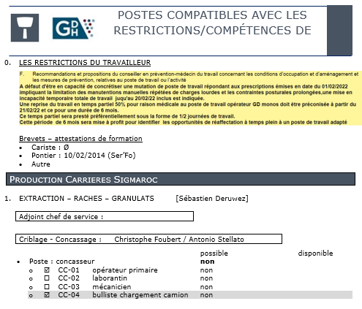
LES AR SANTÉ – ERGONOMIE (TMS) – hygiène
    Retour des absents de longue durée
      Visite de pré-reprise (laisser le temps à la ligne hiérarchique de s’organiser)
      Confrontation restrictions prononcées – postes 1. possibles pour le travailleur et 2 disponibles
Notes:
AR Réintégration 2016. Cadre – méthode de travail. Exploitation préreprise permet de ne pas avoir bcp de trajets formels. Réintégration dp 2016 : 12 : 2 demande mutuelle (ALD prolongées) – 2 demande employeur – 8 demande travailleur 2 reprise autre poste, 3 rupture, 3 « protection »

Slide 16
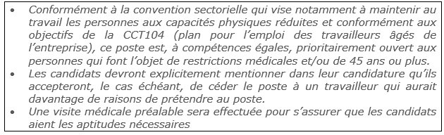
LES AR SANTÉ – ERGONOMIE (TMS) – hygiène
    Poste CCT104 devenant vacant : procédure mise en place
      Prévenir le SIPP
      Faire une analyse de risque du poste de travail si elle n’existe pas (SIPP)
      Signaler dans l’appel à candidature que cette place est un poste CCT104 (à condition de disposer des compétences pour l’exercer)
Notes:
Attention « quota » - dans équipe, tout le monde ne peut pas être à restrictions sinon pas moyen de faire tourner une équipe

Slide 17
AR Psychosociaux
Pourquoi ? Comment ?
  A la demande du CPPT, mise sur pied d’un Groupe de Travail « Risques psychosociaux».
    DRH, conseiller en prévention, conseiller en prévention aspects psychosociaux, représentants des travailleurs, personnes de confiance
    1ère réunion le 18/06/2014
    Objectifs
      Respect des obligations légales en matière d’analyse des risques psychosociaux
      Ecoute et meilleure compréhension du ressenti des travailleurs
      Amélioration du bien-être des travailleurs
La première AR psychosociaux : GISEMENT
  Choix du service : en raison d’un taux d’absentéisme plus élevé
  Réunion du 18 mars 2015 :
    Choix du questionnaire : travail avec le questionnaire ARIPSO de notre SEPP ARISTA et arrêt des questions sociodémographiques (secteur – âge – ancienneté – intentions de rester)
    Choix de la méthode de passation : 2 séances de remplissage en salle, avec lecture par le CPAP et envoi du questionnaire à domicile pour les absents

Slide 18
AR Psychosociaux
    Etablissement de la ligne du temps
      Mai 2015 : communication aux travailleurs
      Début juillet 2015 : passation du questionnaire
      Fin 2015 : rapport final
  Présentation des résultats au CPPT le 14/01/2016
  Réunion du 3 février 2016:
    Réunion étendue à la chef de service et aux contremaîtres du service
    Résultats « inattendus » : peu de plaintes sur les conditions physiques (contraintes bien acceptées), mais focus sur la communication et la gestion des changements (structurels ou organisationnels au quotidien)
    Présentation du plan d’action proposé par la ligne hiérarchique suite aux résultats de l’analyse des risques
  Réunion du 23 mai 2017:
    Présentation des chiffres d’absentéisme : le gisement présente désormais des taux inférieurs à ceux de Carrières du Hainaut
    Présentation du suivi du plan d’action proposé par le GT en février 2016.

Slide 19
AR Psychosociaux
LES AR SUIVANTES
  Dans le sens du process
    2017-2018 filière Tranches
    2019-2021 (réalisé 2020) Produits Débités Façonnés
    2022 Grands Bureaux
  Selon la même « méthode »
    Réunion préparatoire de choix du questionnaire, de l’arrêt des questions sociodémographiques et des groupes, choix de la méthode de passation, établissement de la ligne du temps
    Réunion de présentation des résultats au GT + ligne hiérarchique + établissement d’un plan d’actions
    Présentation au CPPT
    Réunion de suivi du plan d’actions
Notes:
LHiér a eu connaissance des résultats avant le GT complet

Slide 20
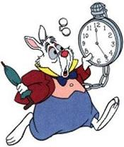
AR Psychosociaux
  En tenant compte des évolutions des questionnaires et du public-cible
    Filière Tranches : séances de remplissage du questionnaire papier, assistées du CPAP
    PDF : séances de remplissage en ligne sur tablette, par groupes de 10, assistées du CPAP
    Grands Bureaux : remplissage en ligne par le collaborateur sur son propre pc
  En demandant des tableaux comparatifs
    1. sur base de l’ancienneté
    2. sur base du groupe du travailleur
  Quelques leçons-clés
    Soutien du SEPP primordial
    Structuration du mode de réalisation des analyses de risques psychosociaux : important de choisir une date de passation appropriée (période d’activité « basse »)
    Nécessité d’une réévaluation des résultats
    Le temps passe toujours plus vite qu’on ne croit…

Slide 21
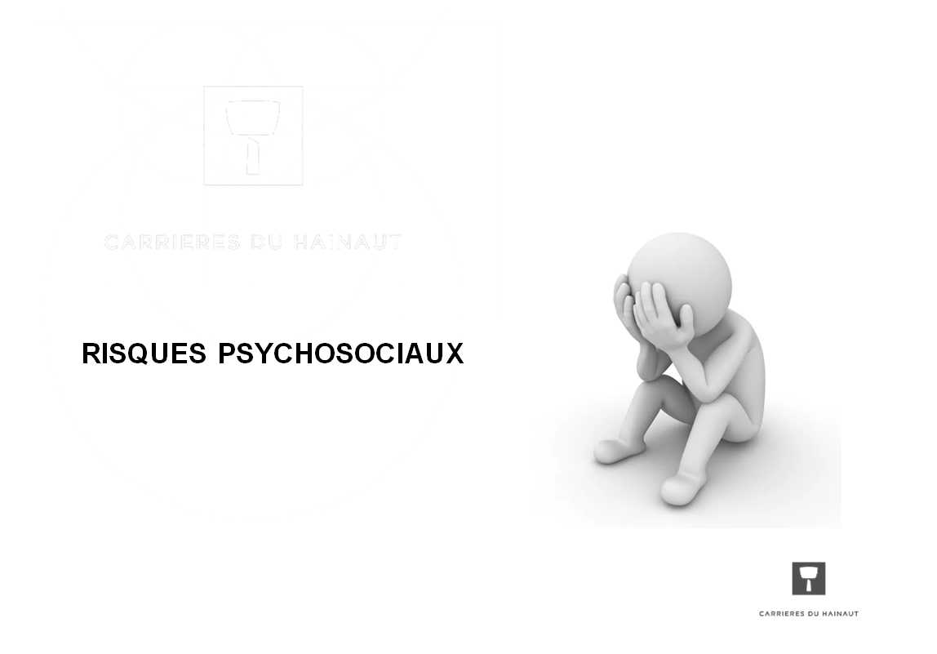
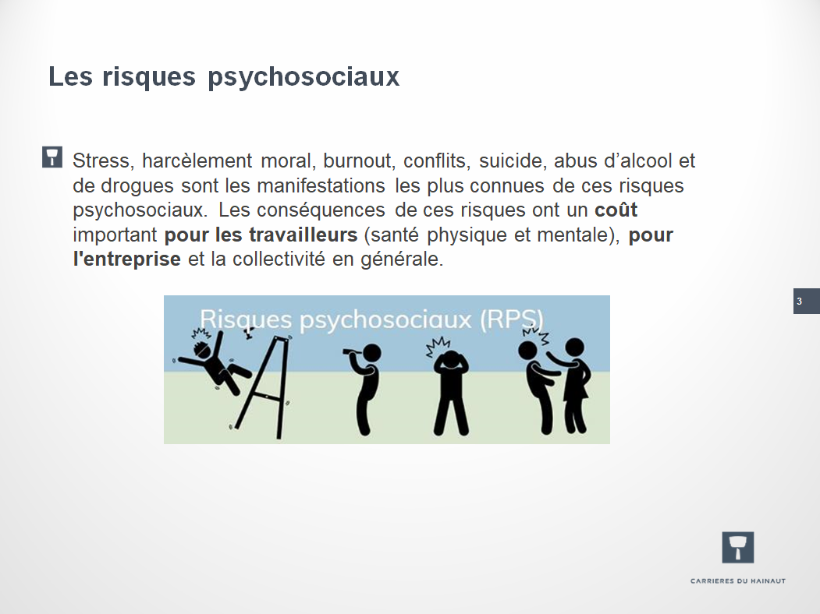
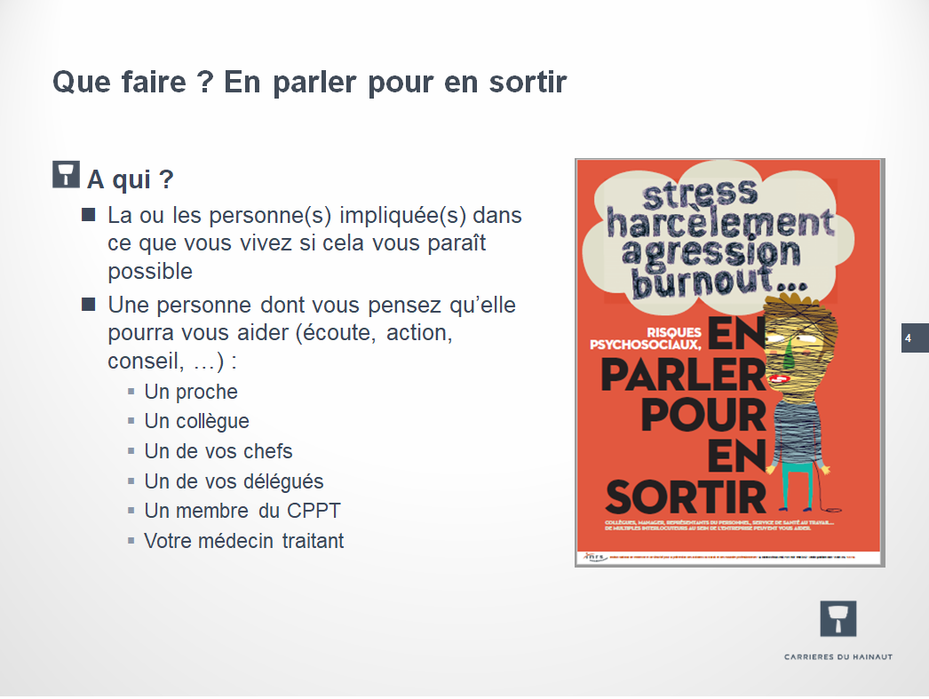
AR Psychosociaux
A quoi ça sert ?
  A respecter les obligations légales
  A prendre des actions collectives
    De réaction, sur les thématiques qui sont importantes au quotidien pour le personnel
      Communication : instauration de « réunion changement de poste » entre les brigadiers; flash-sécurité sur les personnes de confiance; …
      Conditions de vie au travail : focus sur les solutions pour les vestiaires, les sanitaires, les réfectoires, les espaces communs, …
    De prévention
      Création d’outils d’investigation pour faire face à des résultats inattendus (ex enquête sur la perception des risques par secteur)
      Transfert des actions décidées pour un service à un autre (par ex : Quarts d’heure « risques psychosociaux, que faire ? »)

Slide 22
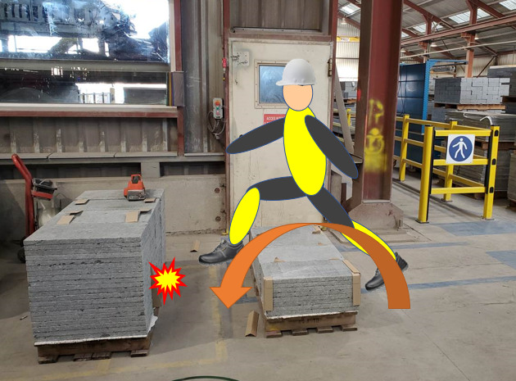
En guise de conclusion
les limites (et la richesse) : l’individu
On ne travaille pas avec 450 personnes, mais avec 450 x 1 personne…
  Le nombre de postes et le nombre d’horaires de travail sont limités → ce qui serait souhaitable pour un individu n’est pas forcément réalisable du point de vue technique, organisationnel et moral
  Caractéristiques personnelles
    État de santé variable selon les individus; restrictions médicales individuelles selon pathologies
    Caractère
    Relations interpersonnelles primordiales
  Aspect théoriquement confidentiel
    Des données médicales ou psychosociales
    Dans une entreprise où tout le monde sait souvent tout par le travailleur lui-même

Slide 23
En guise de conclusion
les éléments-clés de la réussite
  Collaboration avec le SEPP, partenaire principal
    Médecins du travail partie prenante du GT, briefing du médecin du travail par chef du SIPP avant les visites
    CPAP partie prenante du GT mais aussi de la cellule personnes de confiance
  Collaboration avec experts
    Fedris
    Autres services externes
  Concertation
    SIPP
    SEPP
    Employeur (direction + ligne hiérarchique)
    Délégations syndicales
→ ANTICIPER : prévenir plutôt que subir

